Slide 1

UNIVERSIDAD NACIONAL DE INGENIERíA
Defensa Monográfica
SISTEMA OPERATIVO PARA ROBOTS(ROS): APLICACIÓN EN EL
DESARROLLO DE UN LABORATORIO VIRTUAL PARA EL ESTUDIO DE LOS FUNDAMENTOS DE LA ROBÓTICA INDUSTRIAL.
Presentado por:
Br. Yeser Alfredo Morales C.
Tutor:
MSc. Alejandro Méndez
06/09/2019
Notes:
Detallar brevemente el sistema ROS, Que es y su uso, el desarrollo del LVR enfocado a los Fundamentos de Robotica.

Slide 2

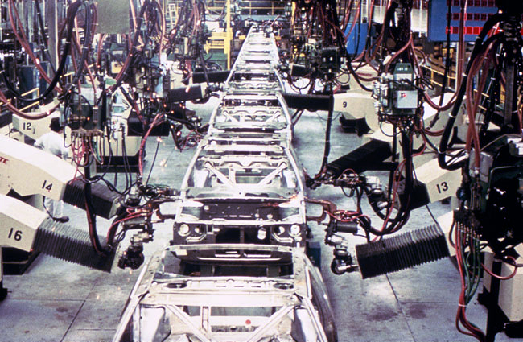
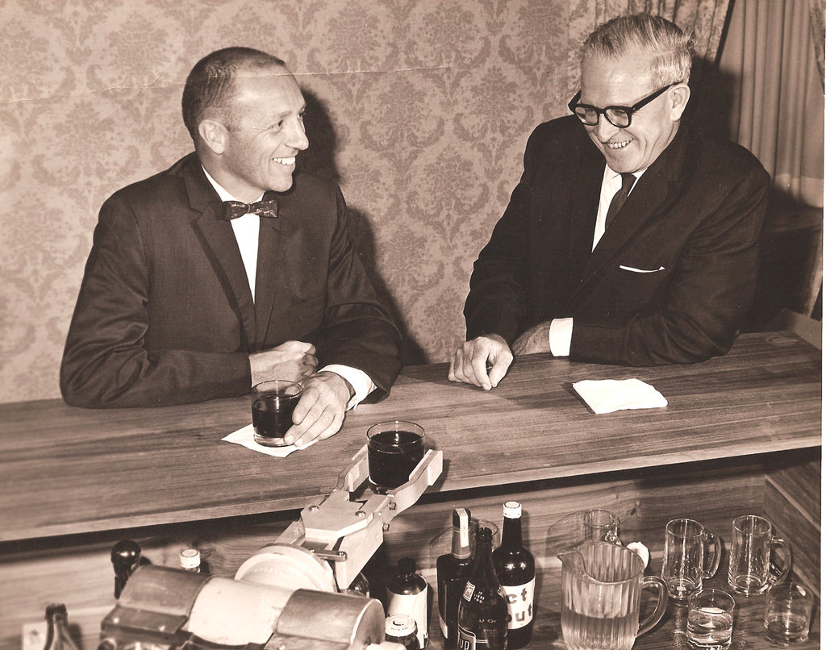

INTRODUCCIÓN
Universidad Nacional de Ingeniería
Electrónica
Robótica Industrial Historia
El primer
Robot Industrial
Data desde 1948
George Devol y Joseph Engelberger
Patentaron el primer
robot Industrial llamado UNIMATE
Robots UNIMATE instalados en una fabrica Japonesa
Acuñando además el término automatización.

Slide 3


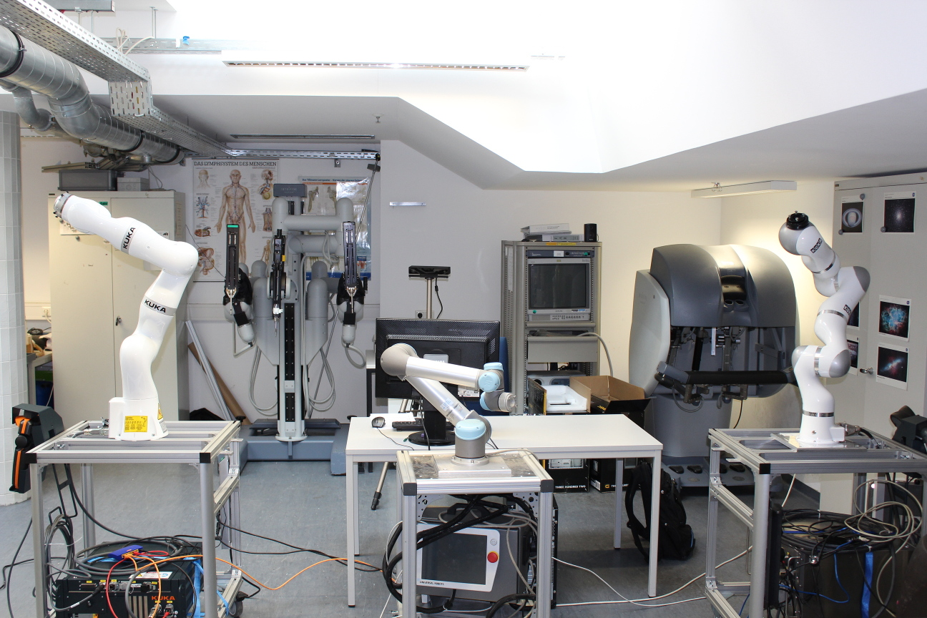


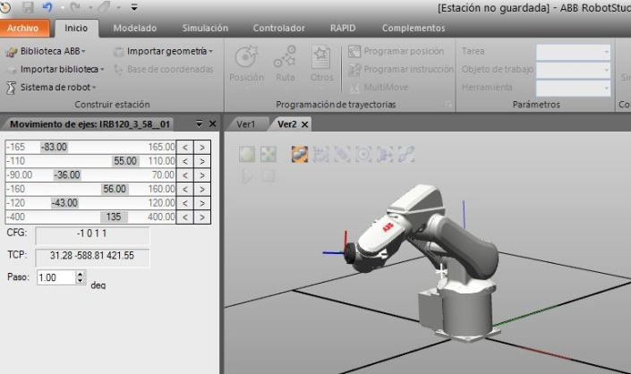
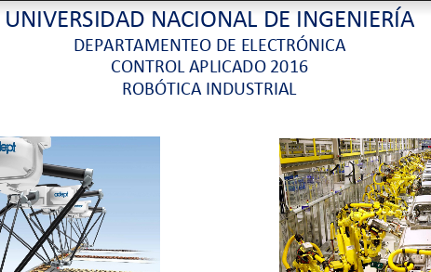
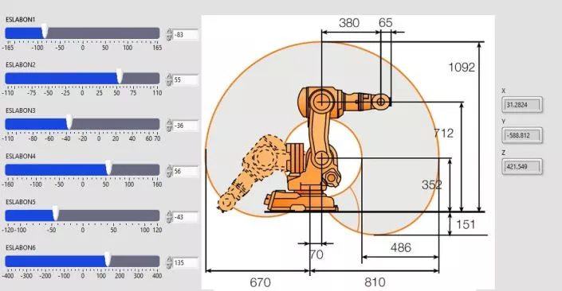






INTRODUCCIÓN
Universidad Nacional de Ingeniería
Electrónica
Robótica Industrial en Nicaragua
Industria
Educación superior
En la industria Nicaragüense el uso de la robótica industrial es bajo
Desarrollo
Robótica
Altos costos en formar a un estudiante en robótica con laboratorios físicos
Expertos en automatización con los que se ha platicado han mencionado que son ciertas las industria que poseen robots.
Se Requiere Laboratorio Físico
Programas de la UNI
Investigadores
Espacio físico para investigación
Mantenimiento de laboratorios físicos

Slide 4
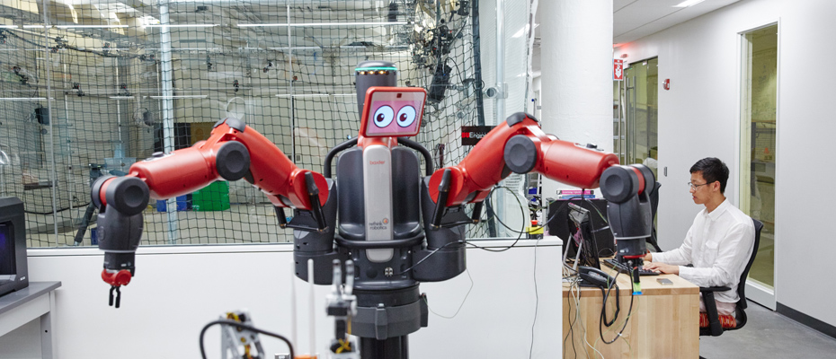
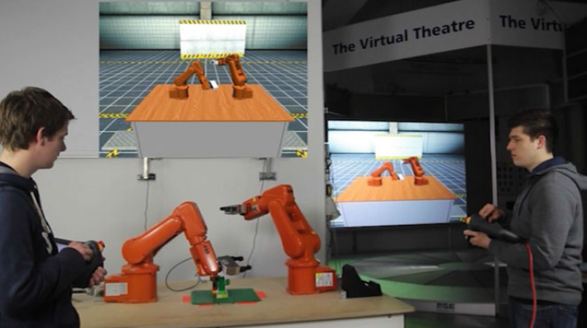

ROS
Universidad Nacional de Ingeniería
Electrónica
Infraestructura
Infraestructura
Simuladores Propios de Universidades

Slide 5

OBJETIVOS
Universidad Nacional de Ingeniería
Electrónica
Objetivo general:
Desarrollar un laboratorio virtual para el estudio de los fundamentos de la robótica industrial utilizando, para su implementación, el sistema operativo para robots (ROS).
Objetivos específicos:
Identificar las principales características/recursos/estructura de ROS enfatizando aquellas aplicables directamente a la robótica industrial.
Elaborar un documento donde se muestre el ABC de ROS. *
Identificar las herramientas de software requeridas, además de ROS, para el desarrollo del laboratorio virtual para el estudio de los fundamentos de la robótica industrial.
Desarrollar la interfaz gráfica de usuario (GUI) del laboratorio virtual, según los requerimientos establecidos.
Verificar la efectividad del laboratorio virtual mediante la realización de dos prácticas de laboratorio. Revisar Efectividad de los recursos del LVR.
Elaborar un manual de usuario del laboratorio virtual.*

Slide 6
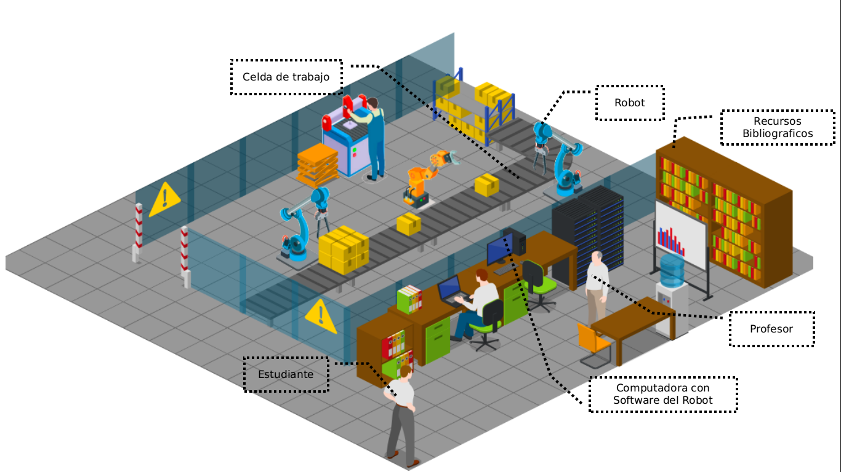
Universidad Nacional de Ingeniería
Electrónica
MODELO DE UN LABORATORIO FÍSICO DE ROBOTICA

Slide 7
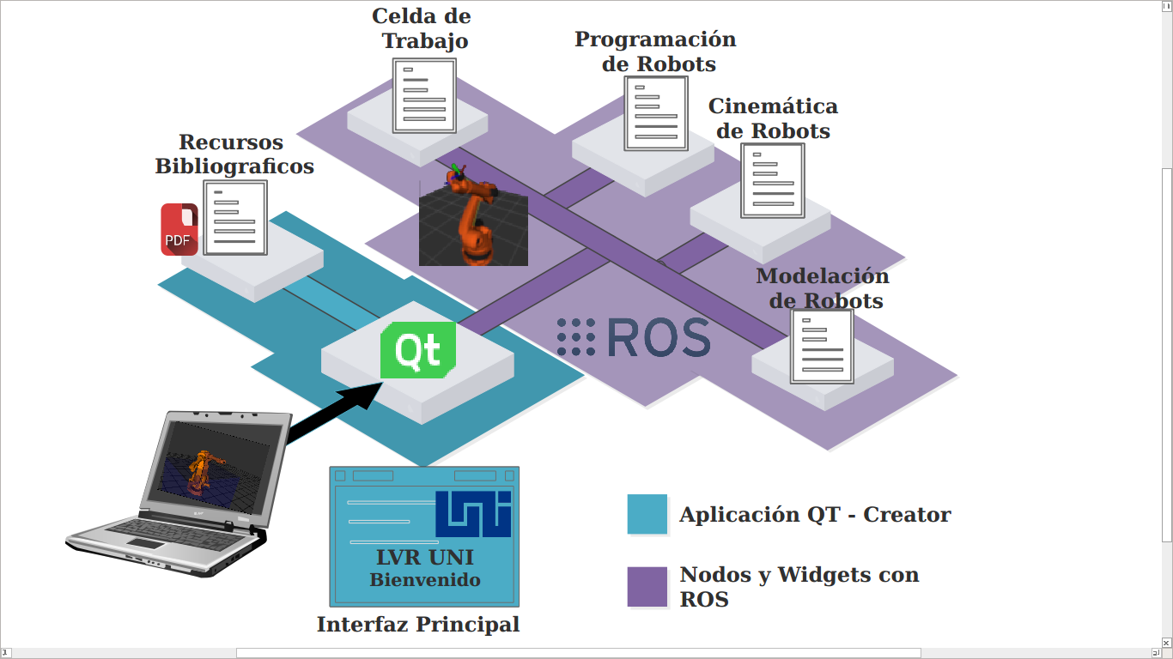
Universidad Nacional de Ingeniería
Electrónica
Implementación de LVR
Interacción
Resultados

Slide 8
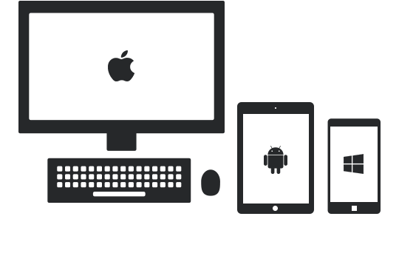

Universidad Nacional de Ingeniería
Electrónica
QT Creator
Proyectos
-QMake
-CMake
Lenguajes
-C++
-QML
Sistemas
Escritorio
Móviles
Debug
GDB
Herramientas-Control de Versiones (GitHub)
Editores
-Editor de código
-Diseño de UI
CMAKE
Compilador Oficial de ROS
El desarrollo del laboratorio virtual de robótica industrial está basado los recursos de software tales como las librerías que corresponden a Qt- Creator.
C++
Para la programación
de nodos ROS y diseño de GUI
QML
Desarrollo de la interfaz
Multiplataforma

Slide 9
Universidad Nacional de Ingeniería
Electrónica
Implementación de LVR

Slide 10


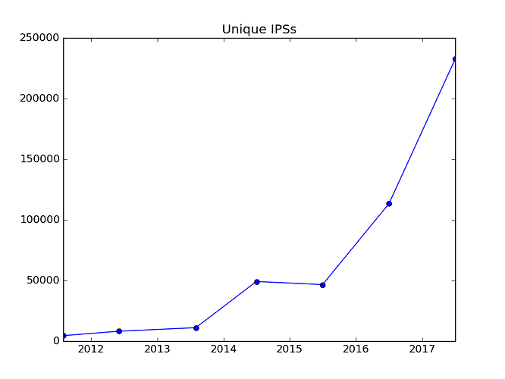




Universidad Nacional de Ingeniería
Electrónica
ROS: Robot Operating System
2007
Stanford University
ROS ha logrado agrupar muchas de las mejores características de otros proyectos de software para robots dando una solución integral al problema de desarrollo de sistemas robóticos
Proyecto Base
STAIR2
Willow Garage
Lo promovió
como ROS a finales de 2007
Muchos roboticistas
interesados en ROS
Numero de descargas
en los últimos 5 años
ROS Primera
versión
MEDUSA

Slide 11

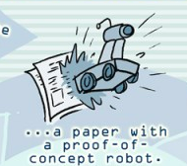

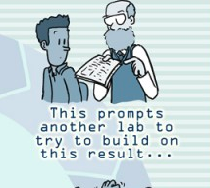
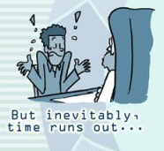
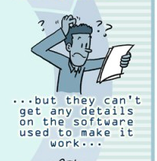
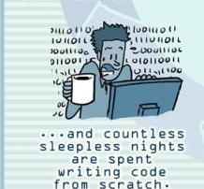

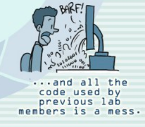
ROS
Universidad Nacional de Ingeniería
Electrónica
ROS: Robot Operating System
Reinventando la Rueda
Como Opera la investigación en la Robótica
1. Alguien publica.
3. Esto estimula en otro lab
tratar de replicar los resultados
2. Un paper con prueba de conceptos de robots
4 . Pero ellos no obtienen todos los detalles del software usado, para hacer que funcione
9 .Y ellos escriben código que apenas trabaja pero que permite que ellos publiquen
5 . Y todo el código usado por los anteriores miembros del lab es un enredo
8 . Inevitablemente el tiempo se agota
6 . Así que, se forma un plan grandioso para escribir un nuevo software (API)
7 . E incontables noches sin dormir son utilizadas para escribir el codigo desde cero.

Slide 12


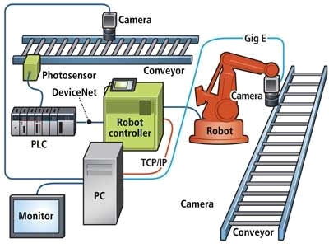
ROS
Universidad Nacional de Ingeniería
Electrónica
ROS: Robot Operating System
Si no reinventamos la rueda.
Obtenemos Múltiples librerías Estandarizadas y herramientas para Robots
Dado que un sistema de robot
posee muchos procesos que se
ejecutan para completar una
tarea.
Procesos con software estandarizados
Cámara: Proceso de procesamiento de la imagen.
Controlador del robot: Driver exclusivo de cada fabricante del robot
Sensores: Posición u orientación del robot
Monitor: Información del estado del robot.

Slide 13
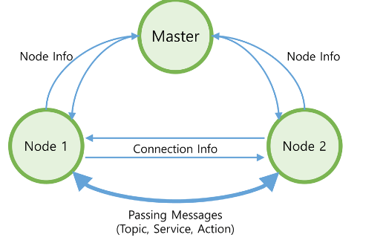
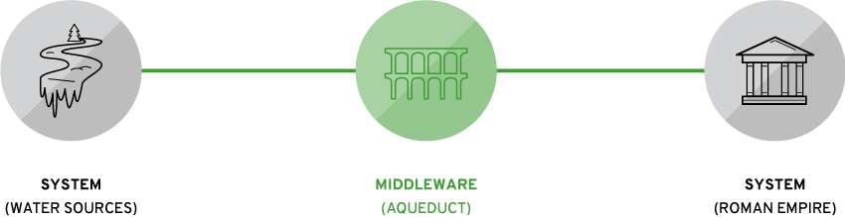
ROS
Universidad Nacional de Ingeniería
Electrónica
ROS: Robot Operating System
Un sistema robótico posee varios procesos de paso de información para que el robot ejecute una tarea determinada.
ROS no solo es un conjunto de librerías estandarizadas, ya que una de sus mejores características es el traspaso de información entre diferentes procesos, Llamados NODOS de ROS (Middleware ROS)
Registro e Intercambio
de Información
MIDDLEWARE ROS
En el traspaso de información vía nodos

Slide 14
ROS
Universidad Nacional de Ingeniería
Electrónica
ROS MASTER
Subscribe (Desea Suscribirse)
Imagenes
Advertise (Anuncia)
Imagenes
Subscribe (Desea Suscribirse)
Imagenes
Topic:Images
Suscriber Images
Controlador robot
TCP : Images
Camera
Simulación
Visor de imagen
Publisher Images
Robot Real
Visor de imagen #2

Slide 15
Universidad Nacional de Ingeniería
Electrónica
Solución propuesta
Implementación de LVR

Slide 16
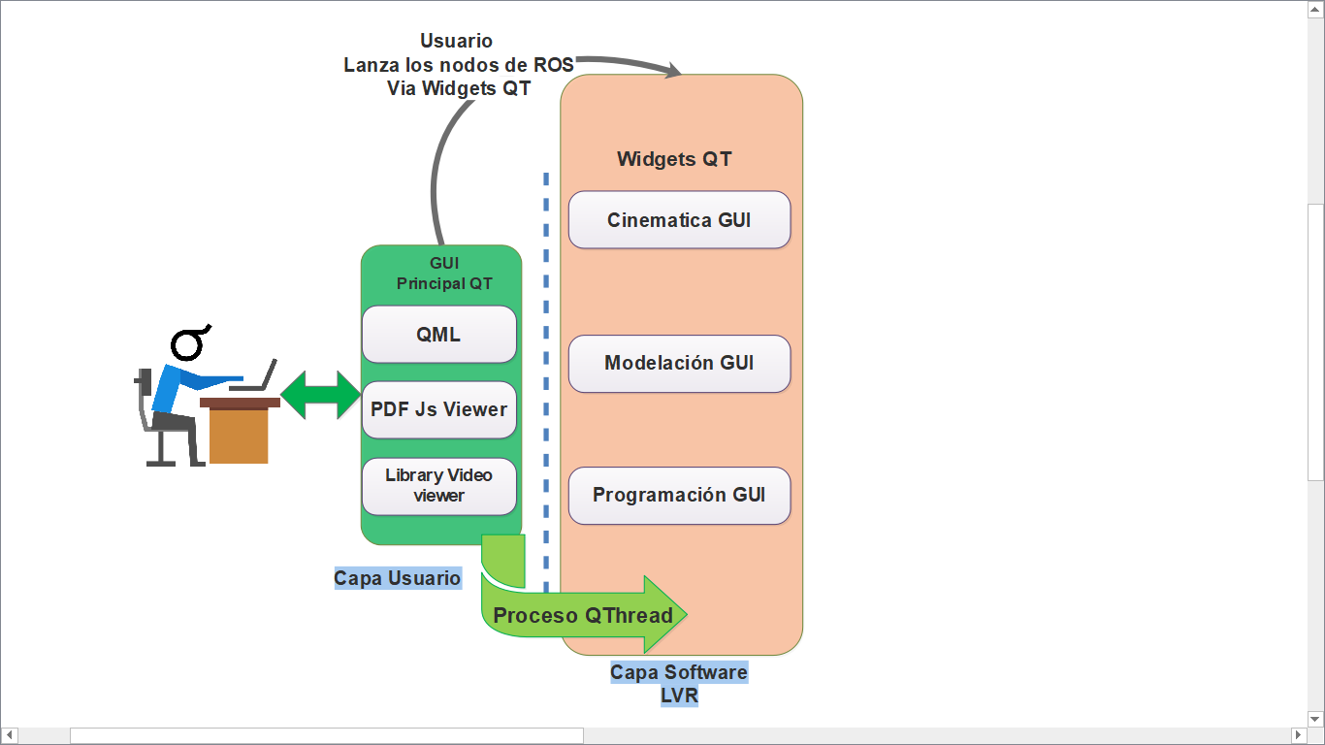
Universidad Nacional de Ingeniería
Electrónica
Interfaz principal
Funcionalidades
Centralización de Recursos
Recursos Bibliográficos
Información Visual
Ejecución de Procesos

Slide 17
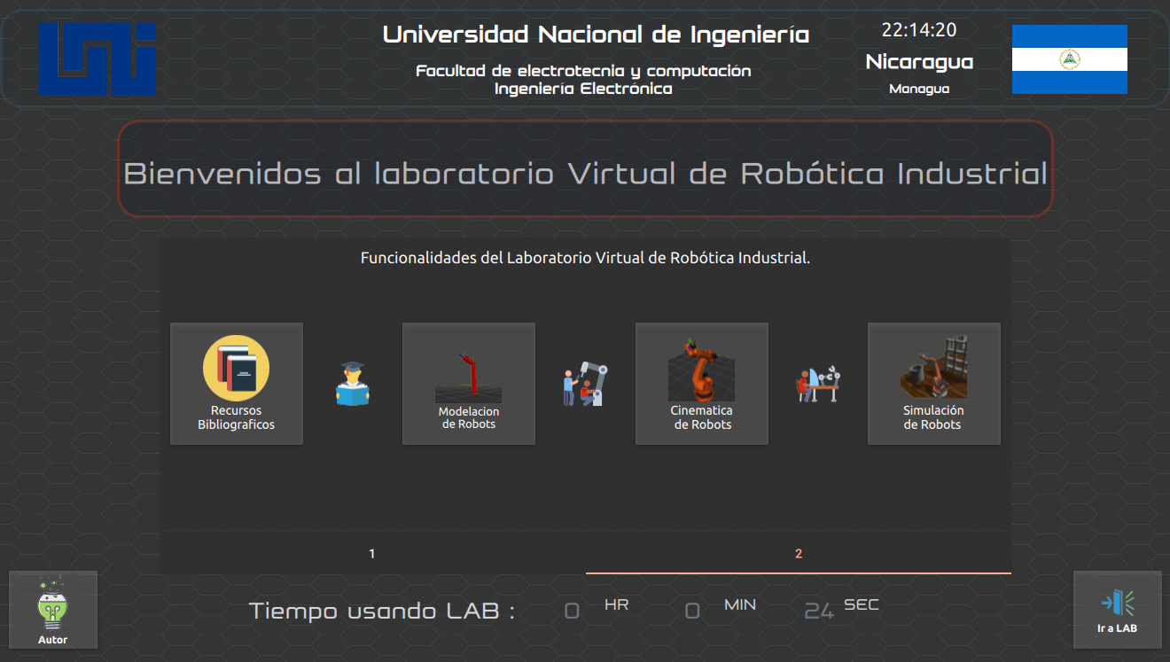
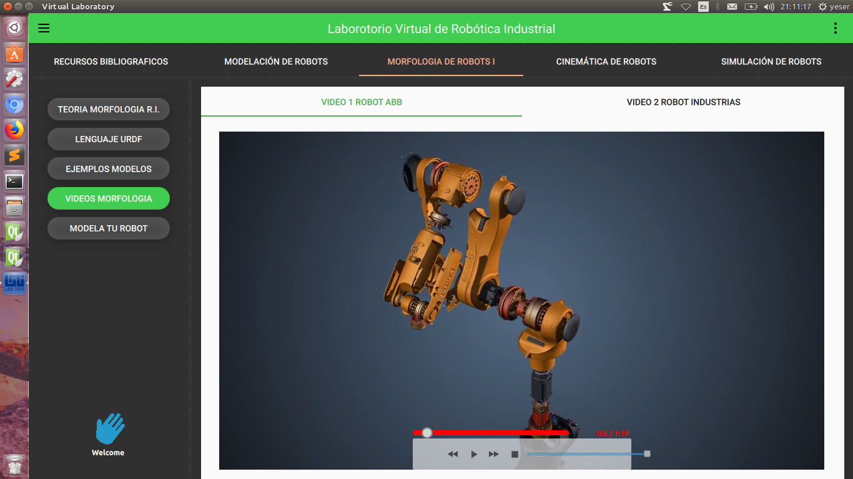
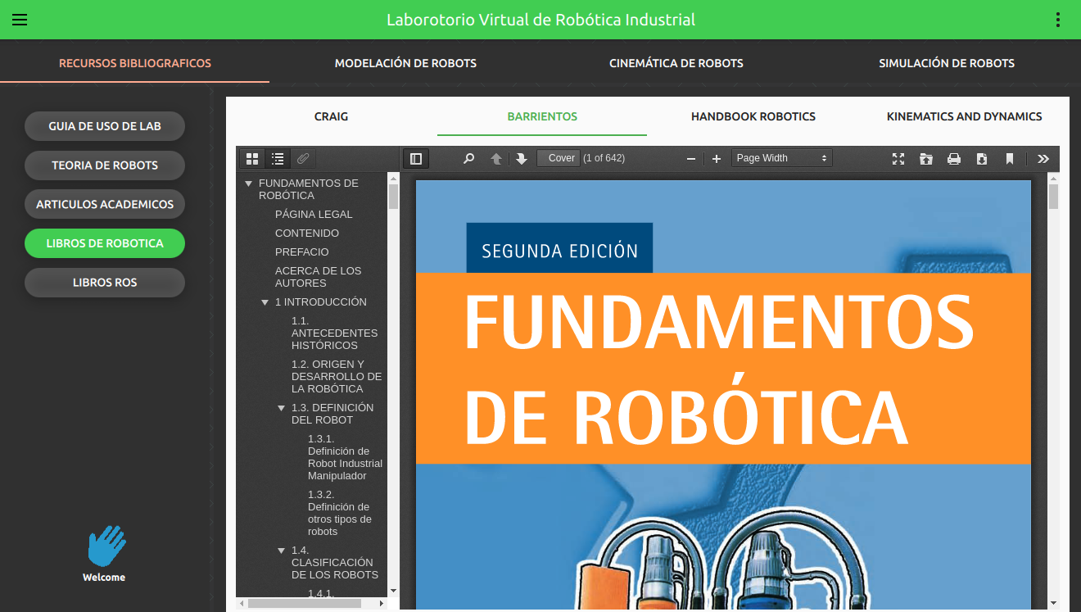
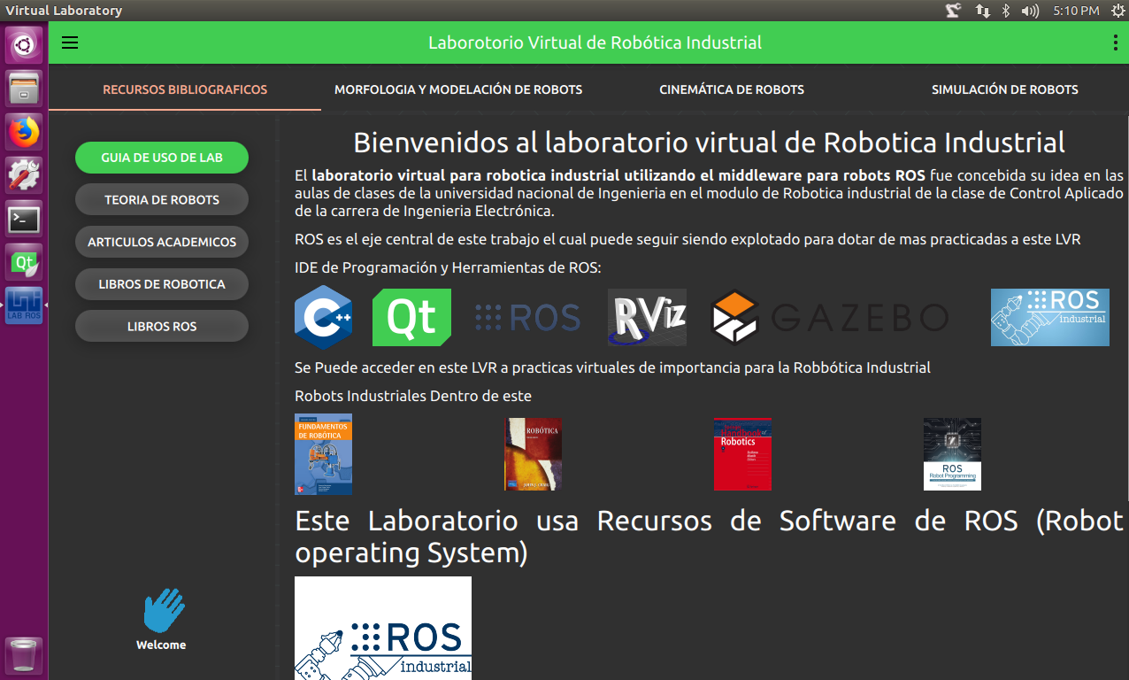
Universidad Nacional de Ingeniería
Electrónica
Interfaz principal

Slide 18
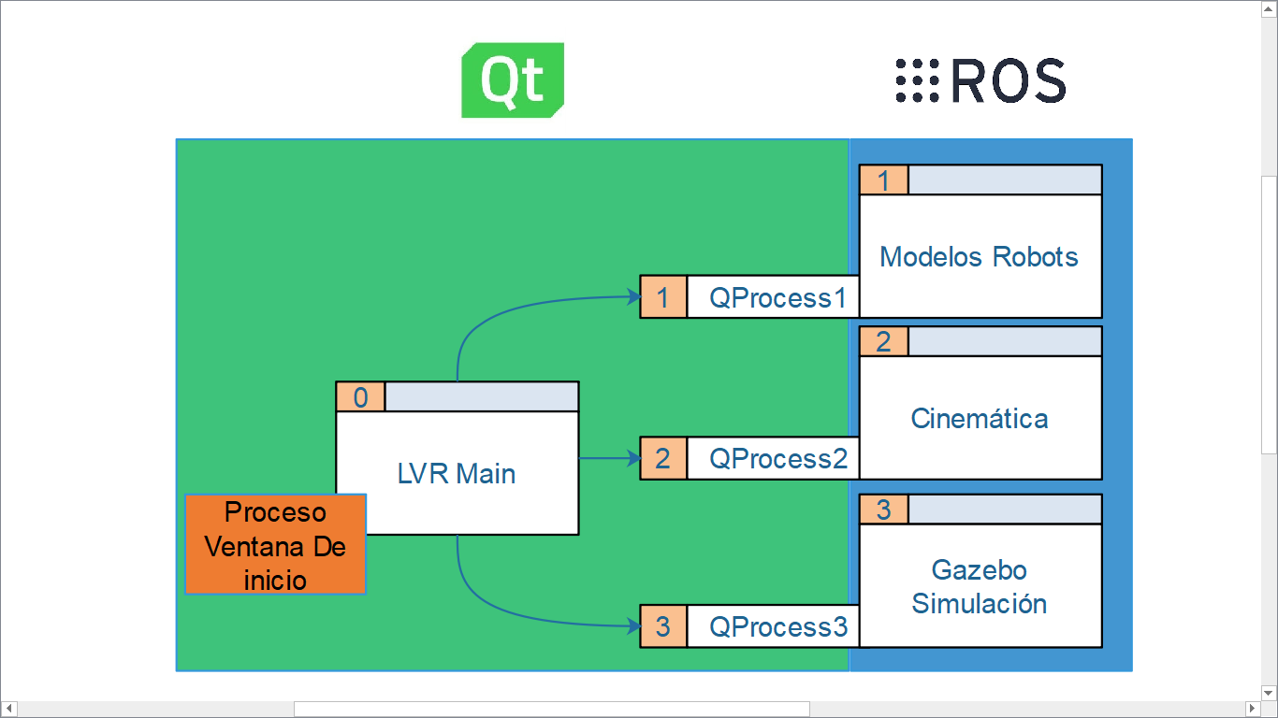
Universidad Nacional de Ingeniería
Electrónica
Interfaz principal

Slide 19
Universidad Nacional de Ingeniería
Electrónica
Implementación de LVR

Slide 20
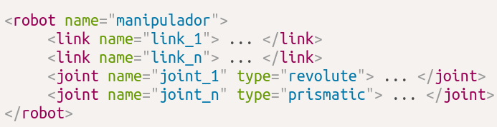
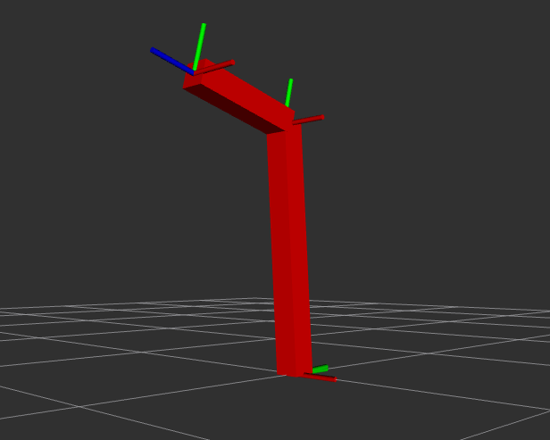
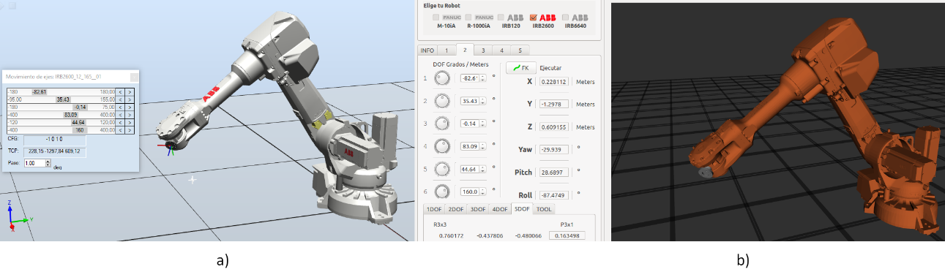
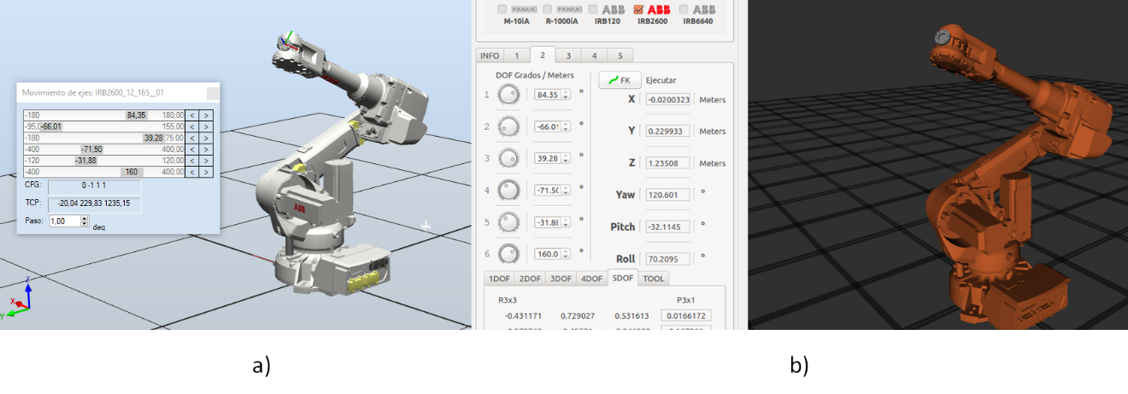
Universidad Nacional de Ingeniería
Electrónica
Modelos de Robots
Posiciones de Robot en ROS Contra Robot en ABB Robot Studio
Joints | ROS y Robot Studio | Coordenadas | Posición del TCP en ROS | Posición del TCP en Robot Studio | Error de Posición del TCP
 | Angulo en Grados |  | Distancia en Metros | Distancia en Metros | Error en Metros
Pose 1 Robot IRB2600
1 | -82.61 | X | 0.228112 | 0.22815 | 0.000038
2 | 35.43
3 | -0.14 | Y | -1.2978 | -1.29784 | 0.00004
4 | 83.09
5 | 44.64 | Z | 0.609155 | 0.60912 | 0.000035
6 | 160.0
Pose 2 Robot IRB2600
1 | 84.35 | X | -0.0200323 | -0.02004 | 0.0000077
2 | -66.01
3 | 39.28 | Y | 0.229933 | 0.22983 | 0.000103
4 | -71.50
5 | -31.88 | Z | 1.23508 | 1.23515 | 0.00007
6 | 160.0
URDF

Slide 21
Universidad Nacional de Ingeniería
Electrónica
Implementación de LVR

Slide 22
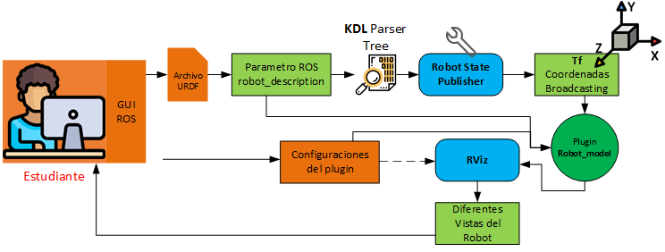
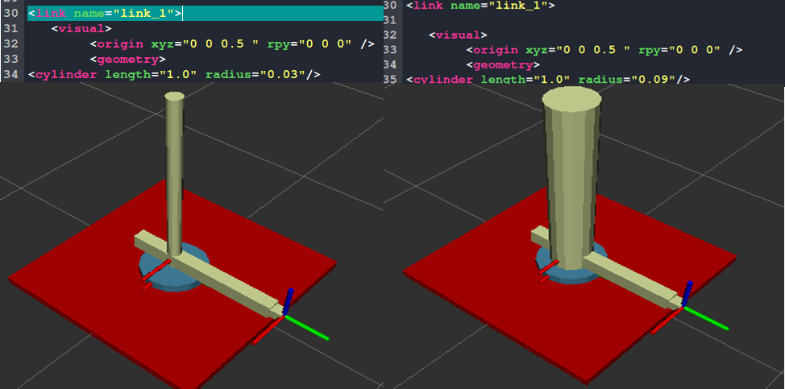
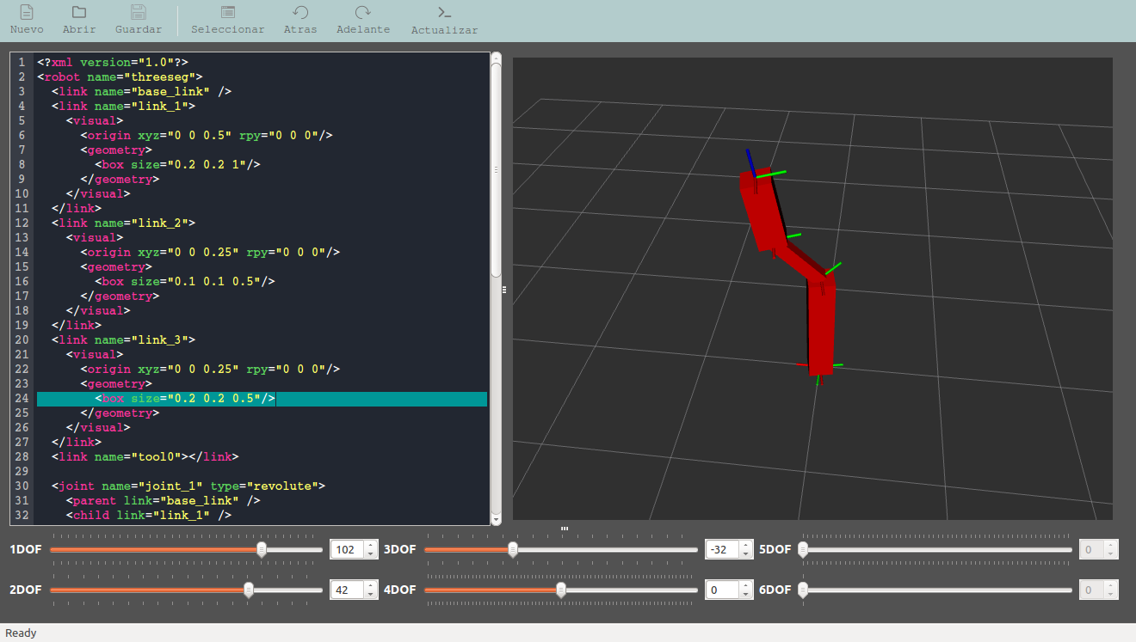
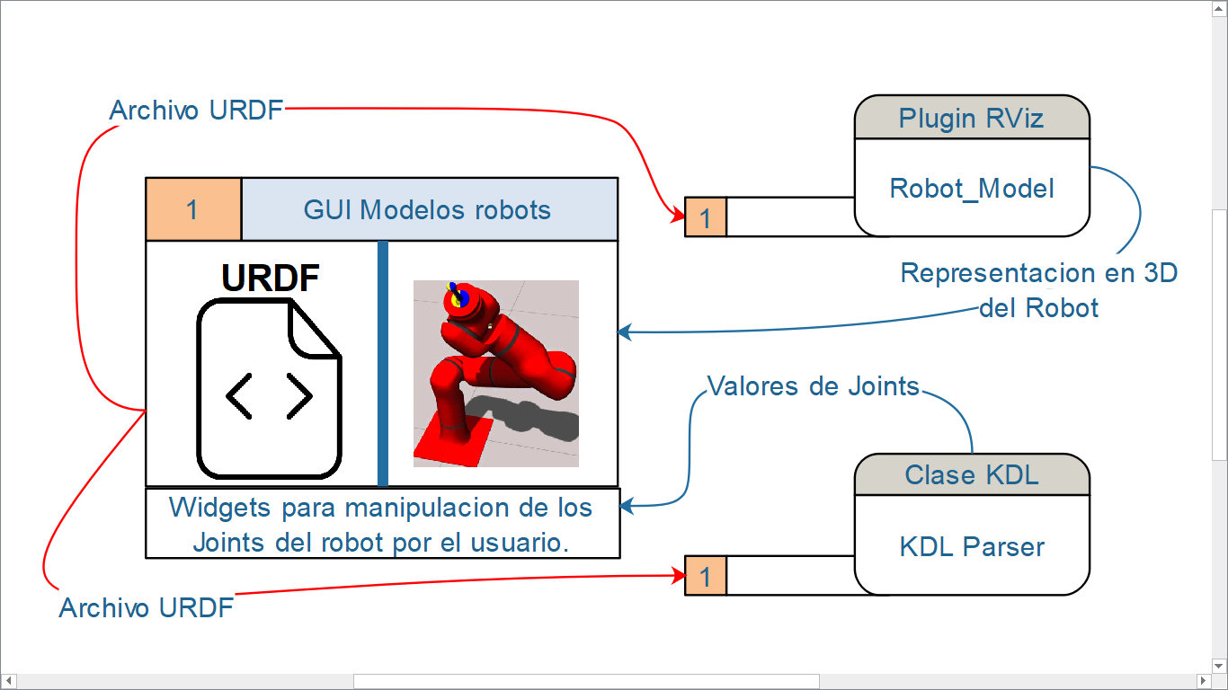
Universidad Nacional de Ingeniería
Electrónica
Interfaz Modelación de Robots

Slide 23
Universidad Nacional de Ingeniería
Electrónica
Implementación de LVR

Slide 24
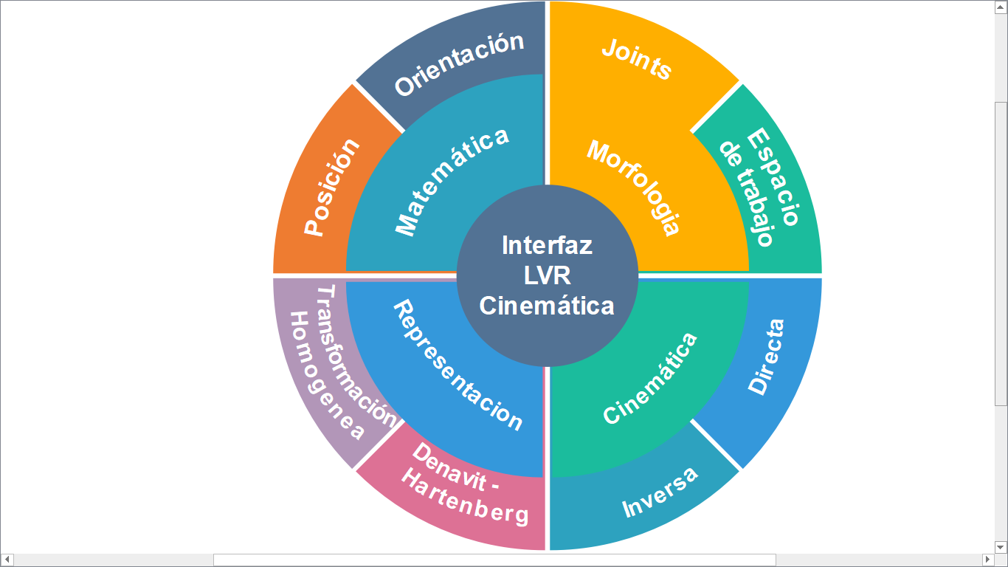
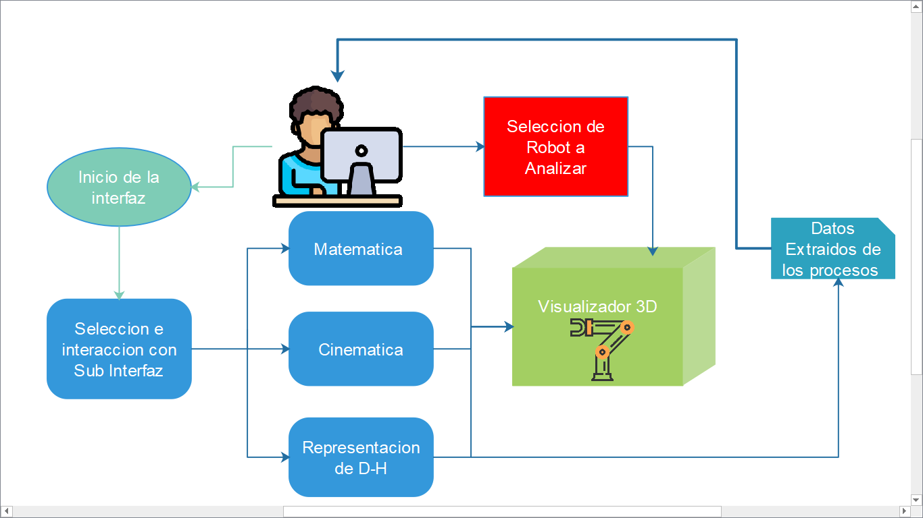
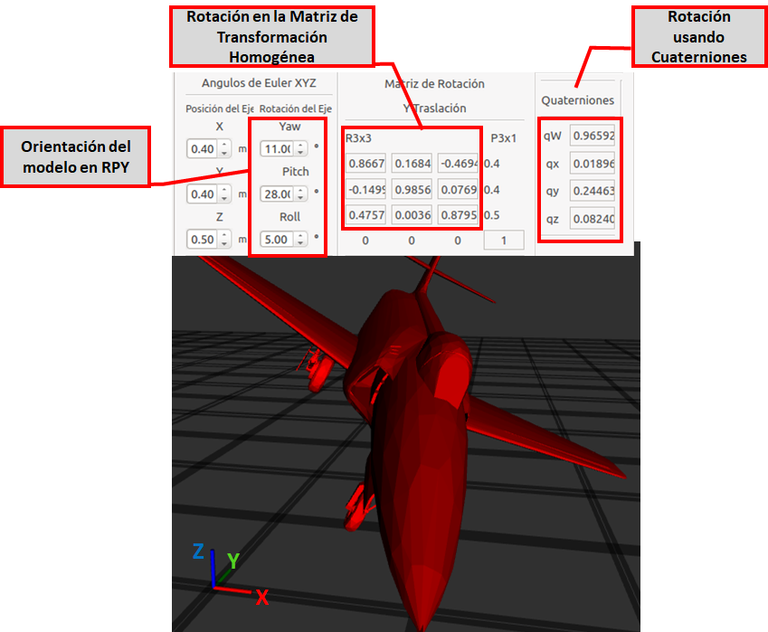
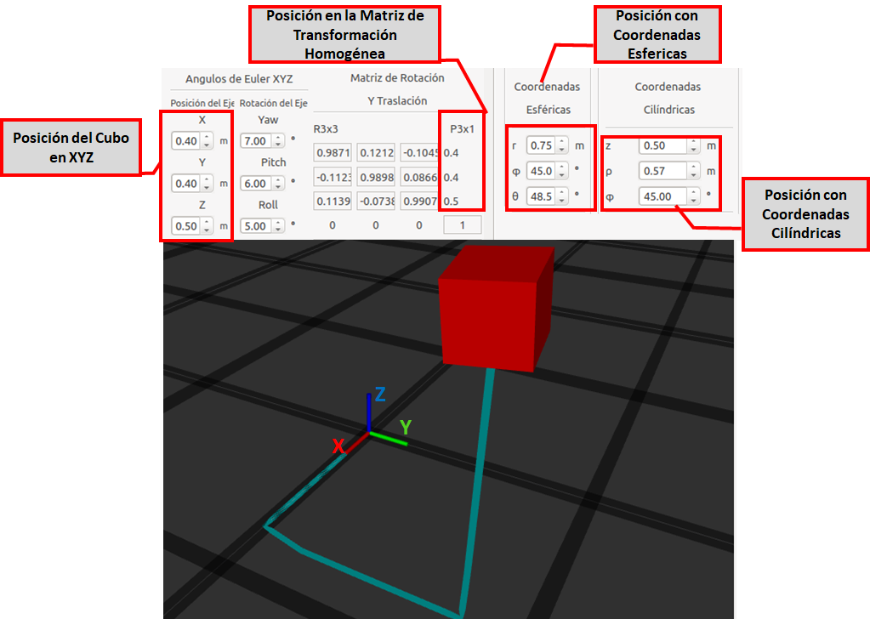
Universidad Nacional de Ingeniería
Electrónica
Interfaz Cinemática de Robots
Orientación
Posición
Paquete | Categoría
Orocos_KDL | Librería de Cinemática
TF ROS | Librería de Transformaciones
Reuleaux | Plugin de Rviz
IkFast | Módulo de Open Rave
RViz | Visor de datos 3D de ROS
QCustomPlot | Librería de Gráficos

Slide 25
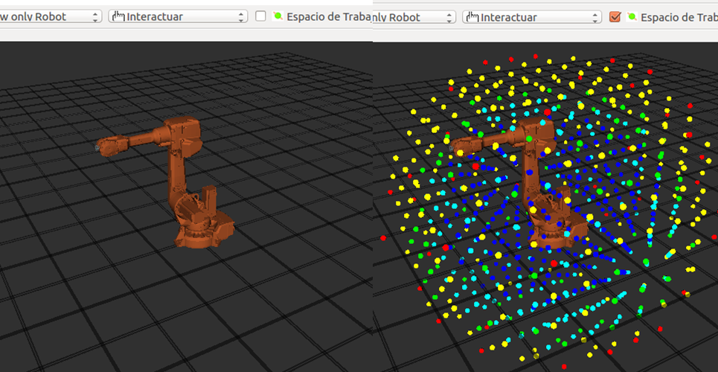
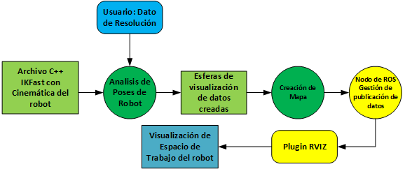
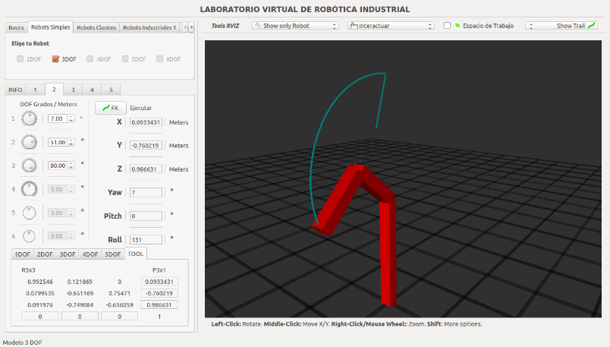
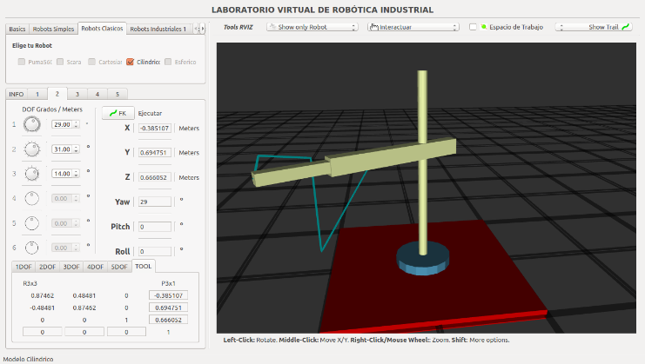
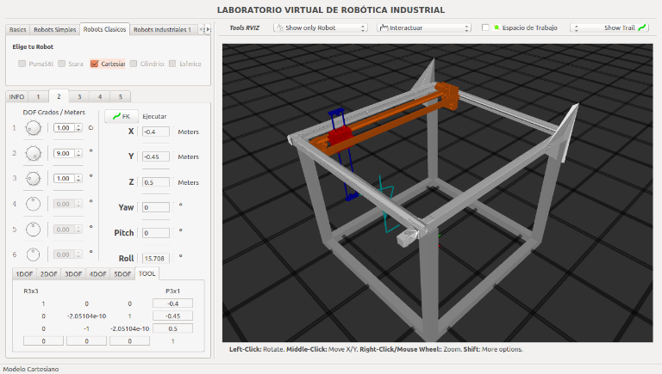
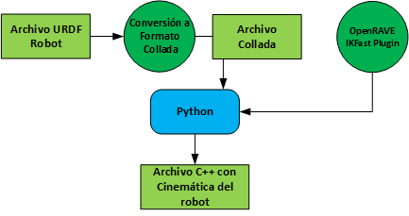

Universidad Nacional de Ingeniería
Electrónica
Interfaz Cinemática de Robots
C++ Cinemática del Robot
Archivo H5 con Espacio de trabajo
2 Joints
3 Joints
Joint Robot Cilíndrico
Robot Cartesiano

Slide 26
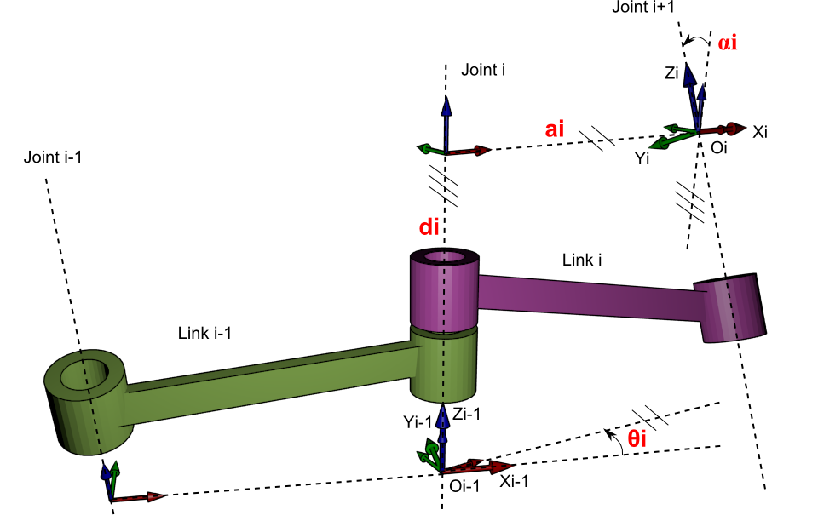
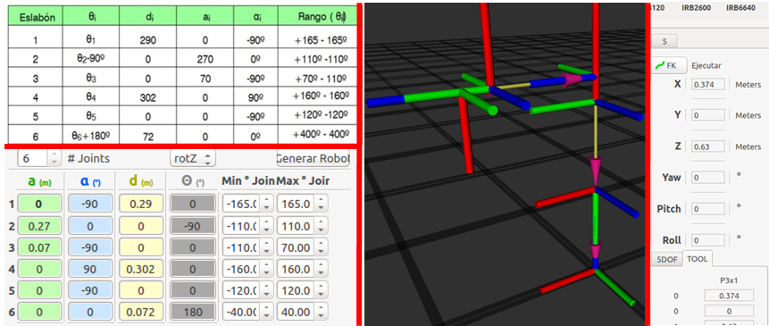
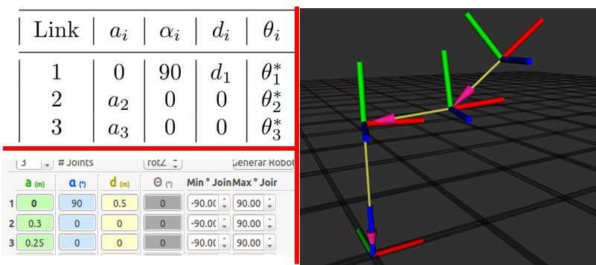
Universidad Nacional de Ingeniería
Electrónica
Interfaz Cinemática de Robots

Slide 27
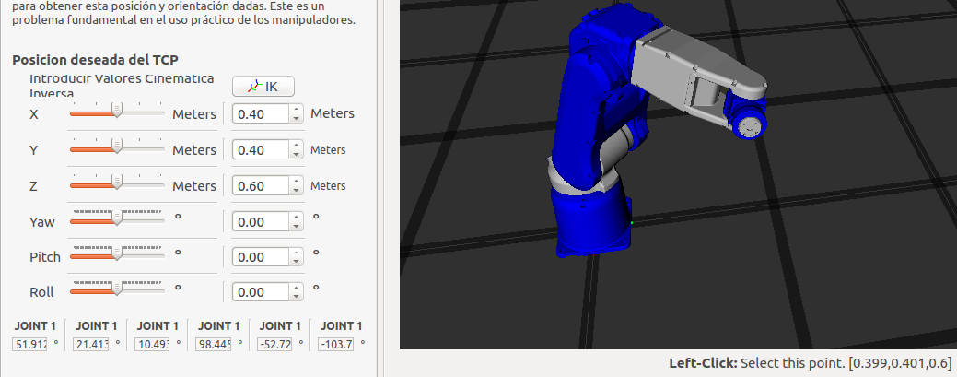
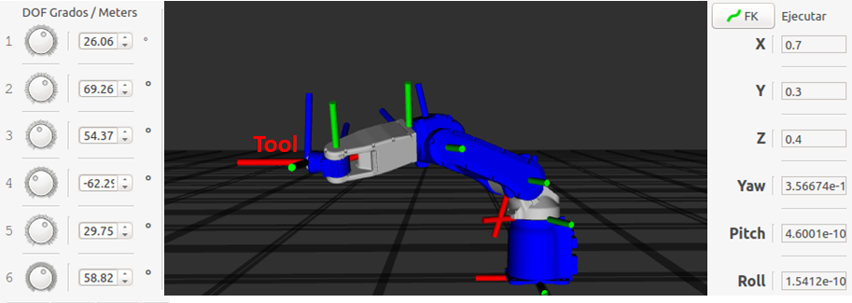


Universidad Nacional de Ingeniería
Electrónica
Interfaz Cinemática de Robots
Directa
Inversa

Slide 28

Universidad Nacional de Ingeniería
Electrónica
Interfaz Cinemática de Robots
Nodos ROS de la Interfaz Cinemática

Slide 29
Universidad Nacional de Ingeniería
Electrónica
Implementación de LVR

Slide 30




Universidad Nacional de Ingeniería
Electrónica
Celda de Trabajo
Celda de Trabajo (Mundo Gazebo)
Servicios de configuración del PID de los Joints del robot.
Modelo de la celda de Trabajo.
Archivo de configuración de Gazebo

Slide 31


Universidad Nacional de Ingeniería
Electrónica
Programación de Robots
Interfaz de Programación.
Comando Para movimiento del Robot
Move_J1 G 50 W 800
_{Script LVR}
Configuración de PID de cada Joint del Robot

Slide 32







Laboratorio Virtual
Universidad Nacional de Ingeniería
Electrónica
Para el desarrollo del Lab Virtual ademas se utilizara el Simulador GAZEBO
Simulación Dinámica
Modelos de Robots 3D
Sensores y simulación de Ruido (Noise)
Uso de Plugins para Comunicarse con el mundo Virtual de Gazebo (ROS)
SDF
<link ...>
<collision ...>
...
<surface>
<friction>
<torsional>
<coefficient>1.0</coefficient>
<surface_radius>0.5</surface_radius>
<use_patch_radius>false</use_patch_radius>
</torsional>
</friction>
...
</surface>
</collision>
</link>
</model>
Lenguaje de Marcado SDF

Slide 33

Universidad Nacional de Ingeniería
Electrónica

